Slide 1
Sprint 3 presentatie
GFY1-03
Sophie Roos
Ralphine de Roo
Ian Vredenburg
Thijs Marschalk
Floris de Grip
Carlo de Boer

Slide 2
Tijdens deze presentatie
Doelstelling sprint 3
Afgerond deze sprint
Demo
Documentatie

Slide 3
Doelstellingen deze sprint
Documentatie afronden
Programmeerwerk afronden
Volledig werkend product opleveren

Slide 4
Demonstratie
USE CASE Beheerder
Agenda inplannen
Boekingsgegevens opvragen
Status van boekingen wijzigen
Nieuw account aanmaken
Aantal beschikbare motoren instellen
USE CASE Gast/klant
Wisselen van taal

Slide 5
Documentatie
Bedrijfsvoering Bedrijfskundig
Advies ICT-ondersteuning bedrijfsvoering Bedrijfskundig
Ingebouwd veiligheidsniveau Security
Advies vervolgstappen Security

Slide 6
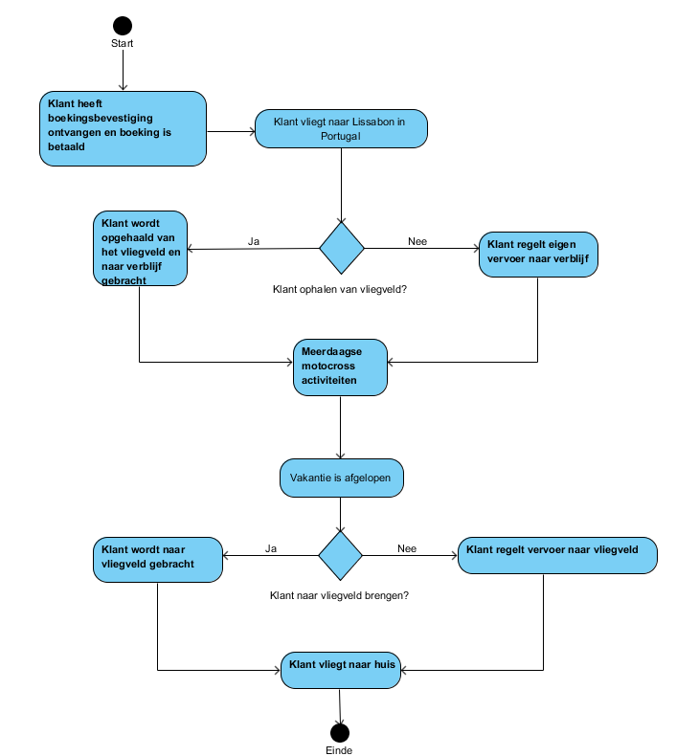
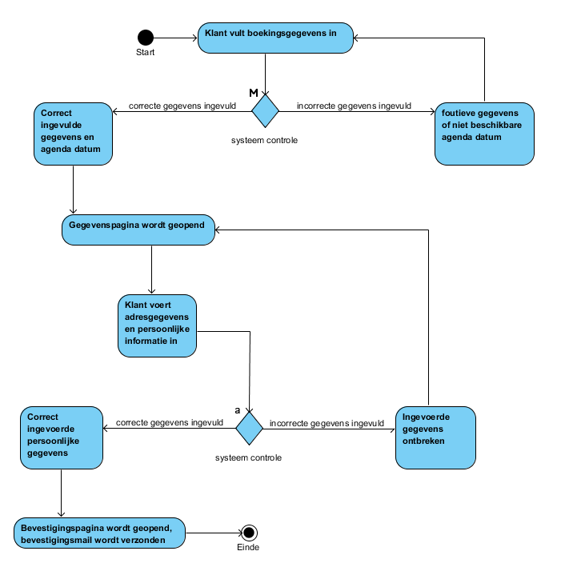
Bedrijfsvoering
Notes:
Welk primair proces?
Wat zijn de voor jullie opdracht relevante ondersteunende processen?
Wat zijn de voor jullie opdracht relevante bestuurlijke processen?
Vertellen welke processen de website uitvoert, en of deze primair, ondersteunend of bestuurlijk zijn)

Slide 7
Ingebouwd veiligheidsniveau
Gebruik van hashing
Prepared statements
Loginsysteem met 403-Forbidden
Invoer formulieren filteren (contactformulier)

Slide 8
Advies vervolgstappen
Formulieren checken op foutieve invoer (boeken)
HTTPS
Logging + timeout loginsysteem
Mogelijkheid wachtwoord te veranderen

Slide 9

Advies ICT-ondersteuning bedrijfsvoering
E-mail bevestiging boeking

Slide 10
Vragen?

